Slide 1
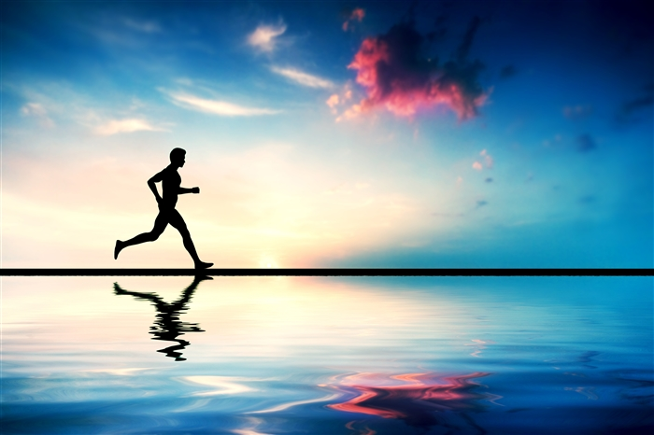

AEM WEEKEND SHARING
AEM周末分享
第 231 期
马拉松“上瘾症”

Slide 2
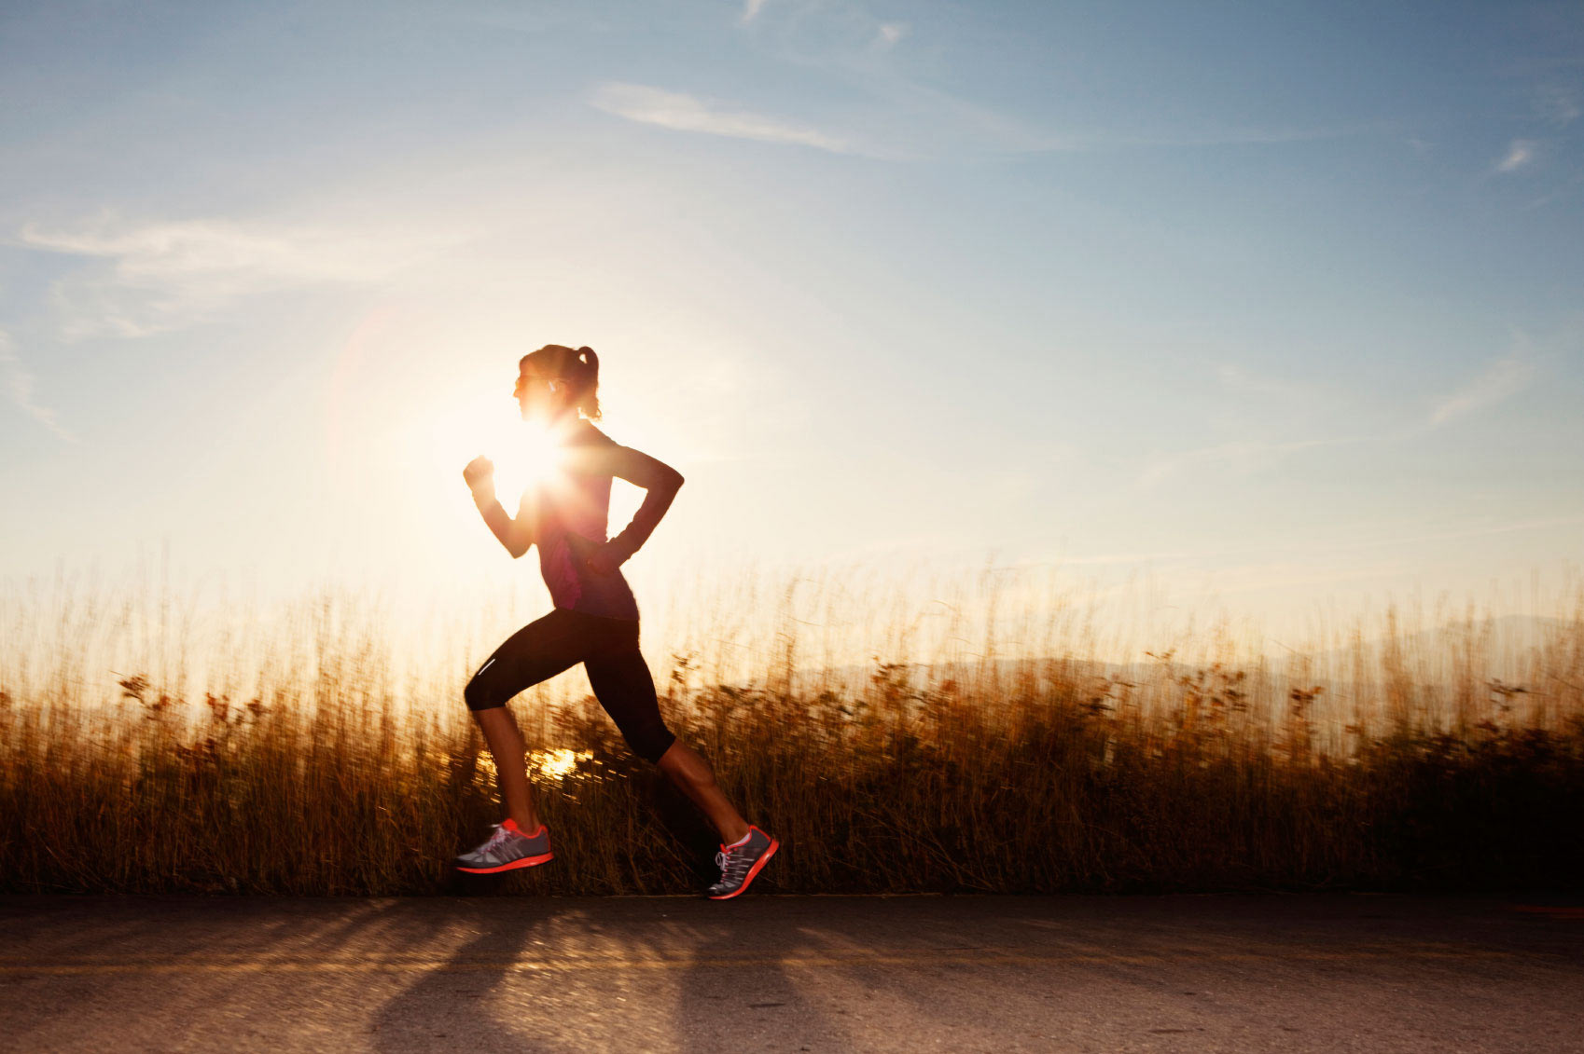
AEM WEEKEND SHARING
据说在现在企业家中，最流行的运动不是高尔夫，而是跑马拉松。我周围就有这么一群做企业的，几年前还挺着一个大肚腩，现在他们的身材苗条有型。

Slide 3
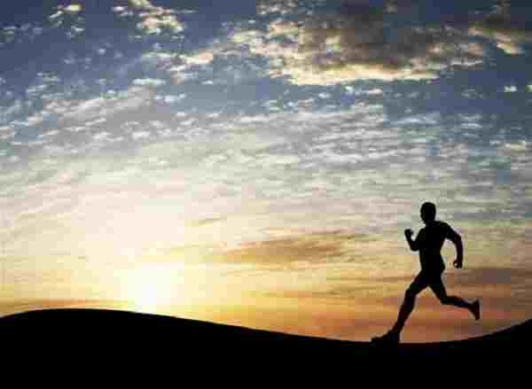
AEM WEEKEND SHARING
这些跑马拉松的企业家中，最有名的人是万科总经理郁亮。5年前的“中年发福男”经过刻苦训练，现在已经变成了身材瘦削的“型男”，马拉松成绩堪比专业运动员。现在的万科高管中，跑马拉松已经成了一种流行风潮，甚至网络上流行一篇文章，说那些能够带领团队跑马拉松的管理者更容易获得升迁。

Slide 4
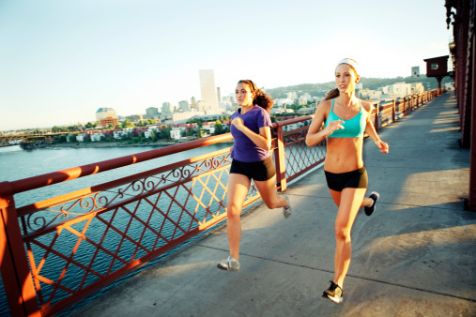
AEM WEEKEND SHARING
为什么这些企业家喜欢马拉松？仅仅用“跟风”是无法解释这种现象的。这些企业家都是非常理性的人，他们有很强的独立意识，不是跟风起哄的粉丝。很多朋友确实很享受长跑的感觉，这种感觉甚至会让人上瘾。生理学的角度解释就是，长跑会让人体分泌多巴胺和内啡肽，这两种激素会让人产生一种很快乐的感觉。

Slide 5
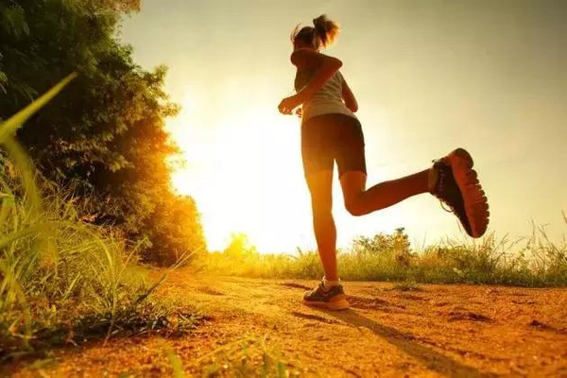
AEM WEEKEND SHARING
长跑的人都会有这种快乐感觉，但能够让人快乐的方法很多，没必要非要用这种“折磨自己”的方法。除了让人有些上瘾的多巴胺和内啡肽之外，还有什么是让企业家们跑起来停不下来的东西呢？除了生理上的原因之外，我觉得还可以从心理层面解释，那就是长跑给了他们很强的满足感，这种满足感和做企业的满足感非常相似，甚至和人在整个职业生涯的满足感非常相似。

Slide 6
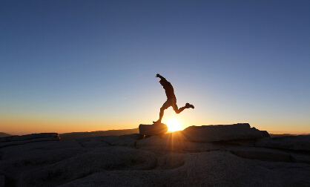
AEM WEEKEND SHARING
试想一下，一个人大学本科毕业时大约22——23岁，到他65岁退休，工作年限正好是42年多一点，和马拉松的距离42.195公里很接近。很多人在刚刚步入社会时都血气方刚充满干劲，但后来发现现实和理想相差甚远，开始怀疑自己的目标，对未来陷入迷茫和焦虑，只有那些坚韧不拔的人能够坚持下来，等熬过了最艰难的那个时间点之后，人的状态会越来越好，开始享受跑步这个过程。

Slide 7
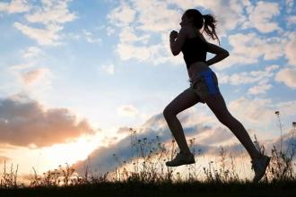
AEM WEEKEND SHARING
一位领导以前身体一直不太好，跑1000米都会气喘吁吁，经过2年的持续训练，他已经能轻松地在4小时之内跑完全程马拉松。

Slide 8
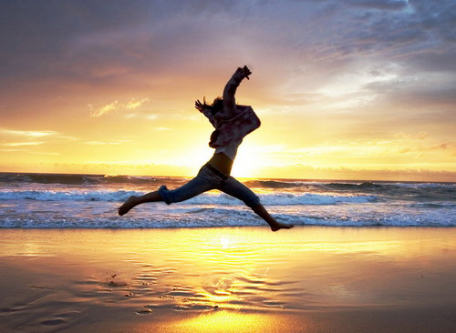
AEM WEEKEND SHARING
他在和我分享跑马拉松的五点感悟： 1、每个人都有自己的起点，哪怕这个起点只有1000米，也要悦纳自己。

Slide 9
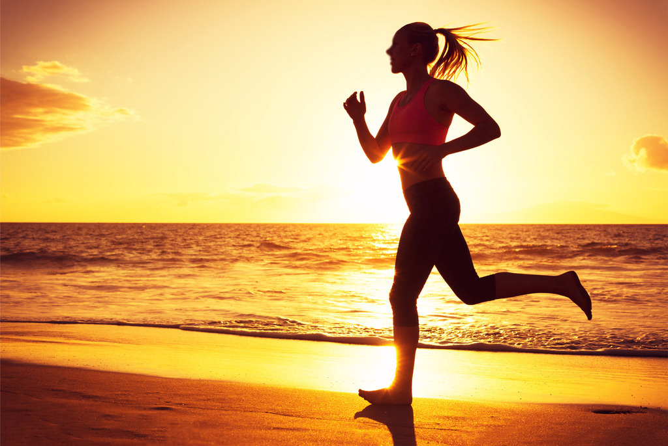
AEM WEEKEND SHARING
2、不要一开始就设定很高的目标，每跑完一段距离都要给自己打气，自己又超越了自己。
3、和自己比，不要和别人比，心无旁骛，专心致志。

Slide 10
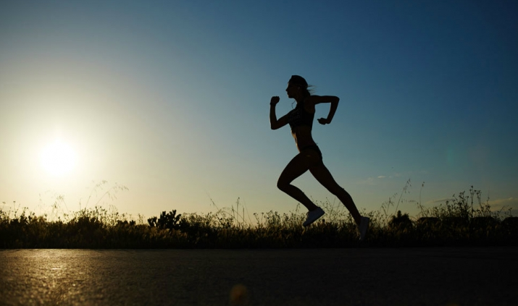
AEM WEEKEND SHARING
4、慢就是快，一开始不要太快，保持自己的心率不要高于140，这样可以跑得更久，那些一开始就快跑的人很难持久。
5、尊重自己身体的反馈，当自己觉得自己身体吃不消的时候不要死扛，休息一下等身体康复了再跑。

Slide 11
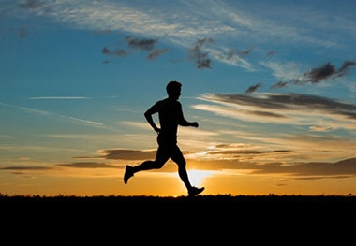
AEM WEEKEND SHARING
你从这5点感悟中能看到什么？
应该不仅仅是跑步，而是做人、做事、做企业的道理。大道相通，人生和事业就是无数个马拉松。

Slide 12
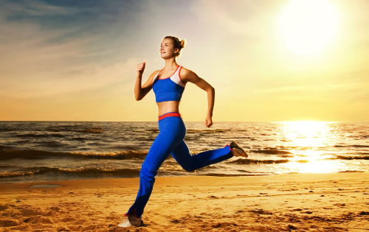
AEM WEEKEND SHARING
周末愉快！
共创 共进 共赢 共享
AEM科技人力资源部

